Slide 1
Slavní absolventi Gallaudetovy Univerzity
Bob Hiltermann, Andrew Foster, Nyle DiMarco, Shoshannah Stern, Albert Berg a Gary Malkowski
Zpracoval Ondřej Holubec

Slide 2
Bob Hiltermann
Původem Němec, zcela neslyšící od narození. Narodil se 1. srpna 1952
Je to herec a zároveň muzikant (divadlo MUSIGN)
Pomáhal založit festival Deaf West Theatre
Hrál ve hře Children of a Lesser God
Režíroval film This is Ed!!

Slide 3
Bob Hiltermann
Deaf West Theatre – Založen v roce ’91 v Los Angeles. Je to divadlo inspirované kulturou Neslyšících a silou znakového jazyka. Skrze inovace, spolupráci a trénink je DWT uměleckým mostem mezi slyšícím a neslyšícím světem.
This is Ed!! – film natočený Bobem Hiltermannem. Pojednává o trablech dvou neslyšících kamarádů v 70. létech, kdy ještě byla naslouchátka v plenkách.

Slide 4
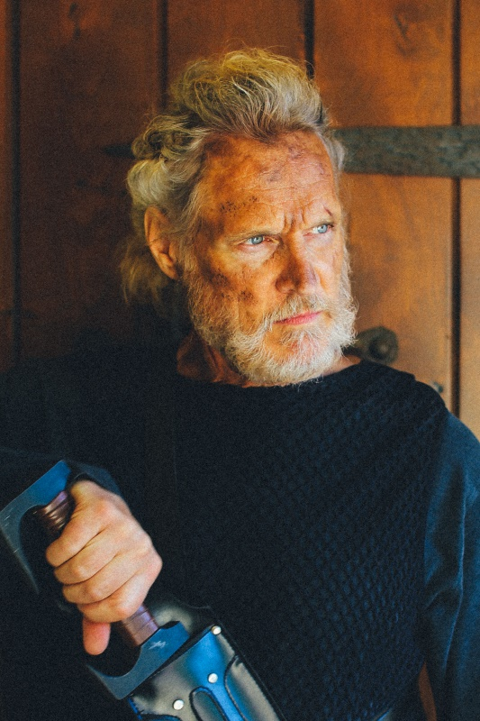
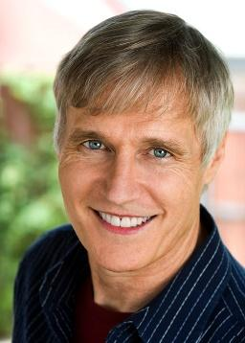
Bob Hiltermann

Slide 5
Andrew Foster
Narodil se 27. června 1925 v Ensley v Alabamě – zemřel v roce 1987 v Rwandě
První neslyšící afroameričan, který udělal bakaláře na Galaudetově univerzitě a následně magistra z Východomichiganské univerzity
Založil křešťanskou misi pro neslyšící Afričany v roce 1956 a odjeli do Accry v Ghaně, kde založili vůbec první školu pro neslyšící na celém kontinentu
V roce 1961 se oženil s Němkou Bertou, se kterou měl dohromady 4 kluky a 1 holku

Slide 6
Andrew Foster
Mluví se o něm jako o africkém Thomasu Gallaudetovi
Založil celkem 32 škol pro neslyšící v 13 různých afrických zemích
Zemřel v 1987 v Rwandě při letecké havárii

Slide 7
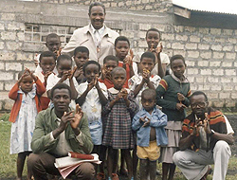
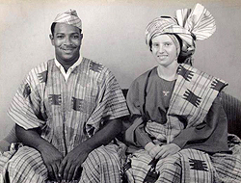
Andrew Foster

Slide 8
Nyle DiMarco
Narozen 8. května 1989. Americký herec, model a aktivista.
V roce 2013 vystudoval Gallaudetovu univerzitu a získal bakaláře v matematice
Nativní ASL, ale naplno využívá angličtiny v písemném projevu
Neslyšící osobnost roku 2017
Je mluvčím pro LEAD-K
Spolupracuje s vývojáři aplikace, která lidí učí ASL

Slide 9
Nyle DiMarco
Nepovažuje sama sebe jako postiženého a využívá mediálního obrazu k šíření osvěty o Neslyšící kultuře
Výrazně na sebe upozornil při prezidentských volbách v USA, kdy Trump psal komentáře namířené proti lidem s postižením – jeden takový zasáhl i neslyšící herečku Marlee Matlin. DiMarco zkritizoval Trumpa a upozornil na to, že v Americe se nachází 55 milionů lidí s různým postižením a že nechce prezidenta, který bude marginalizovat jeho komunitu.

Slide 10
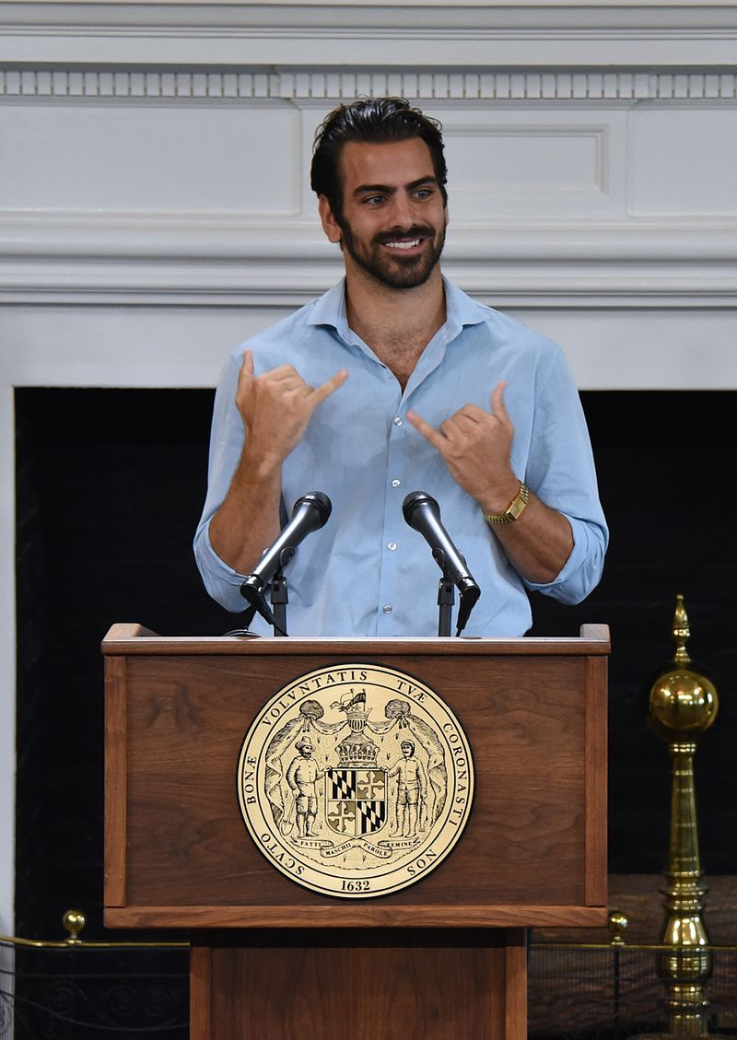
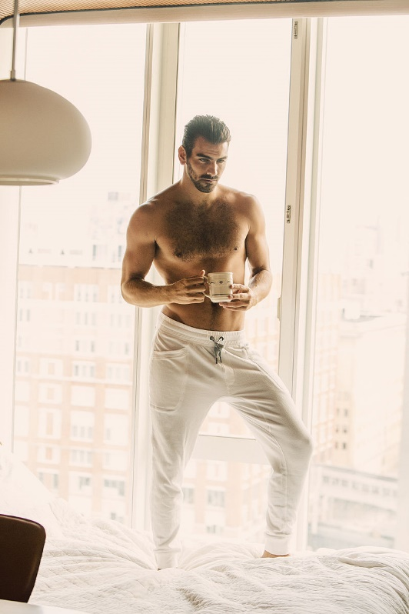
Nyle DiMarco

Slide 11
Shoshannah Stern
Americká herečka narozená v roce 1980, 3. června.
Narodila se do židovské rodiny jako čtvrtá generace neslyšících v rodině
Hraje v sérii Supernatural
Často zastává i role v divadle – za zmínku stojí zejména role ve hrách Romeo a Julie, Aladin, Kočka a kanárek
Hrála v Children of a Lesser God

Slide 12
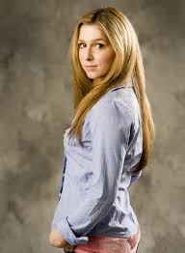
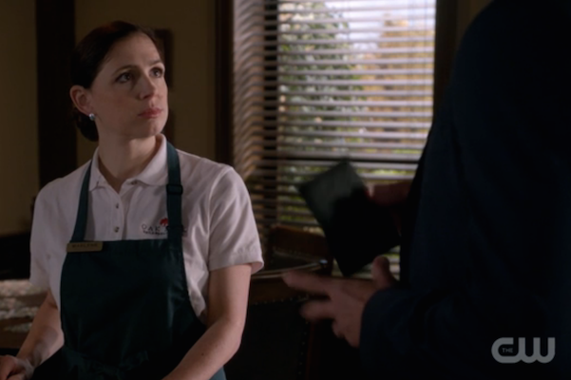
Shoshannah Stern

Slide 13
Albert Berg
16. dubna 1864 – 5. března 1945
Hráč fotbalu, kouč a zejména dlouholetý učitel
Narodil se jako slyšící, ale v důsledku nemoci zcela ohluchl
Psal články na téma o neslyšících
Učil více jak 40 let na škole pro sluchově postižené v Indianapolisu
Na Gallaudetově univerzitě obhajoval práci na téma Práce a Kapitál

Slide 14
Albert Berg
Svoji práci obhajoval i před Americkým prezidentem Groverem Clevelandem
Lobboval za lepší platy neslyšících učitelů
Prodával i životní pojistky pro neslyšící, celkový objem peněz z prodávání pojistek se odhaduje na cca 1 milion dolarů v dnešní době

Slide 15
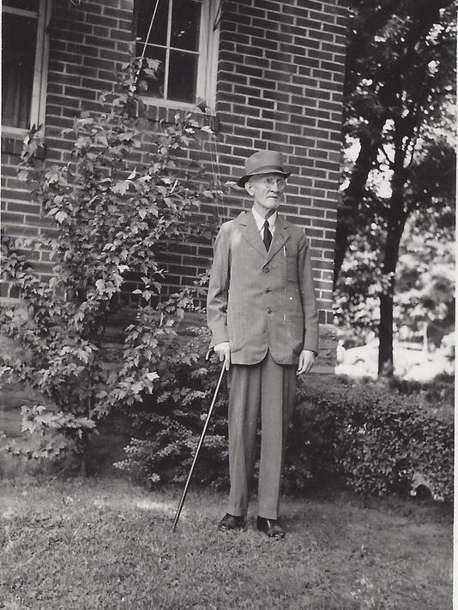
Albert Berg

Slide 16
Gary Malkowski
Narozen v červnu roku 1958 jako neslyšící. Bývalý regionální politik v kanadské provincii Ontario
Vůbec první kanadský neslyšící politik a vůbec první neslyšící politik, který přednesl legislativu právě znakovým jazykem
Byl parlamentním asistentem Elaine Ziemby, Ministra vnitra, který byl zodpovědný za práva postižených, seniorů a mezilidské vztahy

Slide 17
Gary Malkowski
V roce 1993 přednesl zákon o zlepšení dostupnosti služeb pro postižené občany, ale neprošel. Nicméně jeho práce nepřišla vniveč a o dekádu a něco později pak posloužil jako základ pro zákon o dostupnosti sociálních služeb pro občany provincie Ontario, který vstoupil v platnost v roce 2005
V roce 2004 započal kampaň, která měla přinutit divadla k instalování zařízení, které promítají titulky při představení. Později byla podána stížnost na porušování lidských práv, což bylo uznáno v roce 2007, kdy se významná divadla v Kanadě rozhodla instalovat tato zařízení.

Slide 18
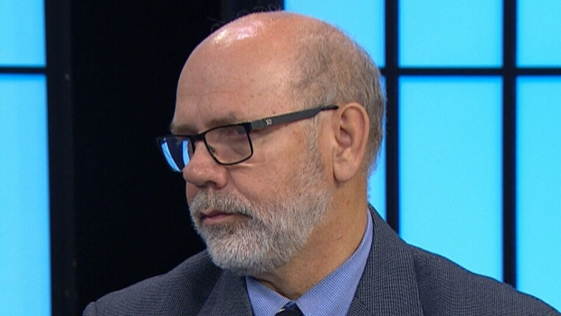
Gary Malkowski

Slide 19
Děkuji za pozornost!
Zdroje:
Wikipedia, Google, Kanadský parlament, Gallaudetova univerzita

